Slide 1



IPv6互联网性能测量与异常检测研究
硕士论文开题报告
答辩人：郑盛东 | 指导老师：张千里 | 答辩日期：2025年12月23日

Slide 2



01 选题背景与意义
目 录
02 相关研究工作
03 研究内容
CONTENT
04 预期成果
05 进度安排
06 参考文献

Slide 3
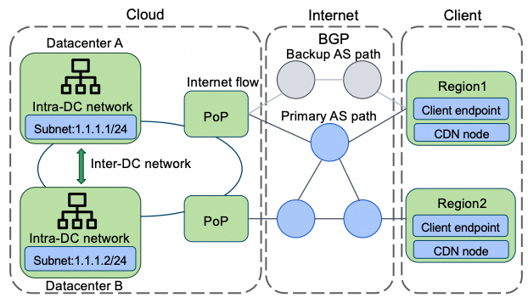
选题背景与意义：
云厂商的全球性能测量需求
对云厂商而言，全球性能测量也是一项关键基础能力：一方面，用户与业务分布在不同国家、运营商与 AS，需要持续、客观地跟踪公有云服务的 SLA 与兑现情况；另一方面，BGP 路由变化、跨域链路拥塞或局部故障可能会影响大规模用户体验。借助主动探测，能够及时发现网络性能劣化与异常，快速定位，并为流量调度、路径选择与容灾切换提供实时依据。
选题背景与意义
相关研究工作
研究内容
预期成果
进度安排
互联网探测的价值与作用
IPv6时代的挑战
互联网已成为当今世界最重要的基础设施，深刻影响着生产生活的各个方面。通过主动或被动测量，能够感知网络中的设备与服务状态，进而绘制网络资产分布和掌握网络安全态势，为运维保障与业务决策提供数据支撑。
IPv4互联网探测可以通过遍历地址空间获取活跃地址集合，对这些地址进行实时探测即可实现对网络性能的持续感知与分析。随着移动互联网与物联网的发展推动 IPv6 加速部署，巨大的地址空间使得探测方法需要进一步考虑持续探测、地址代表性与结果可运维
参考文献
01
https://zhuanlan.zhihu.com/p/346223794
Notes:
定义质量评估，代表性地址探测是否代表网络质量。网络性能监控，重点看故障、目标生成，探测地址集合。
App没有做快速的协议切换。
考虑用户来自什么地方，什么比例，选择目标进行探测。（某些目标和全集）
探测用户
图放合适的位置
互联网已成为当今世界最重要的基础设施，深刻影响着生产生活的各个方面。通过主动或被动测量，能够感知网络中的设备与服务状态，进而绘制网络资产分布和掌握网络安全态势，为运维保障与业务决策提供数据支撑。
对云厂商而言，实时的全球测量更是一项关键基础能力：一方面，用户与业务分布在不同国家、运营商与 ASN，需要持续、客观地跟踪公有云服务的 SLA 与兑现情况；另一方面，BGP 路由变化、跨域链路拥塞或局部故障可能在分钟级影响大规模用户体验。借助主动探测，能够及时发现网络性能劣化与异常，快速定位，并为流量调度、路径选择与容灾切换提供实时依据。
在 IPv4 场景下，互联网探测可以通过遍历地址空间获取活跃地址集合，对这些地址进行实时探测即可实现对网络质量的持续感知与分析。随着移动互联网与物联网的发展推动 IPv6 加速部署，巨大的地址空间是的探测方法需要进一步考虑长期持续性、地址代表性与结果可运维
互联网探测的价值与作用
云厂商的全球实时测量需求
IPv6 时代的可持续探测挑战 第一段
主动或被动测量
设备与服务状态
网络资产分布
网络安全态势
运维保障与业务决策
第二段
实时的全球测量
SLA
BGP 路由变化
跨域链路拥塞或局部故障
流量调度、路径选择与容灾切换（或加粗其中任意两个）
第三段
IPv4
遍历地址空间
活跃地址集合
IPv6 加速部署
巨大的地址空间
长期持续性、地址代表性、结果可运维（可合并为一处加粗）

Slide 4
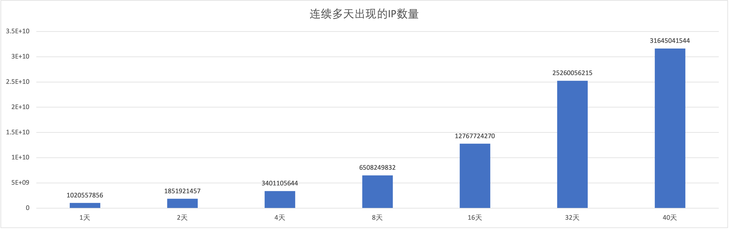
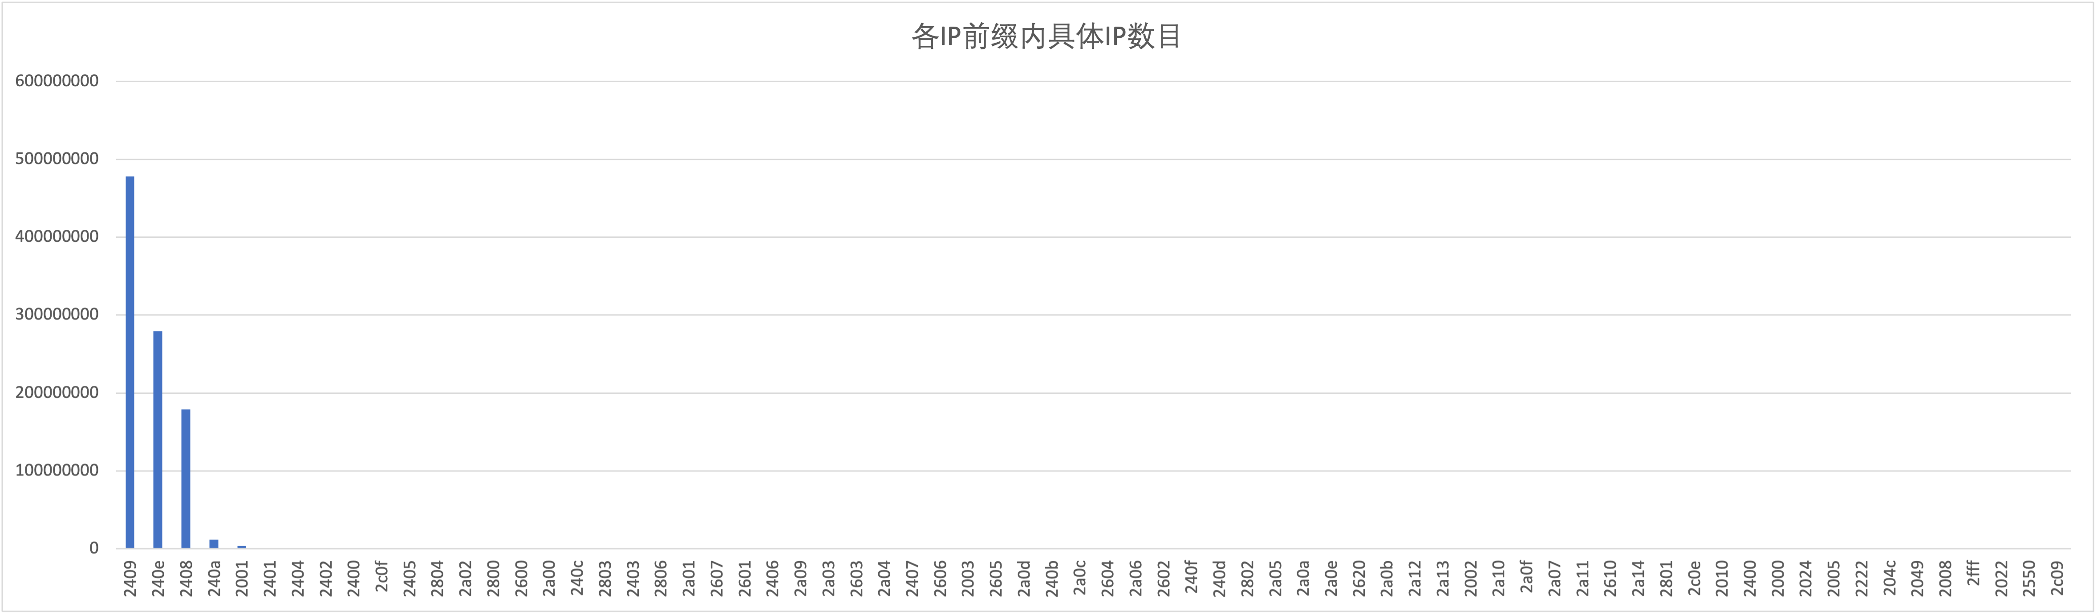
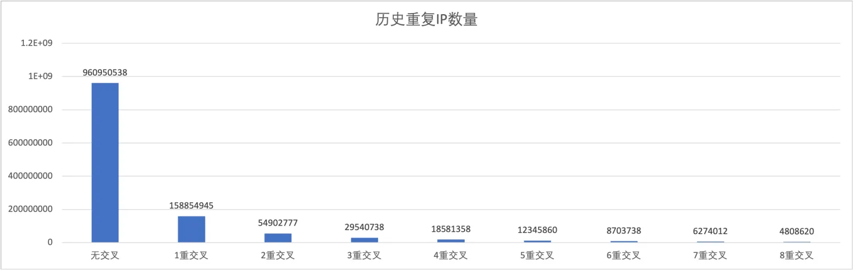
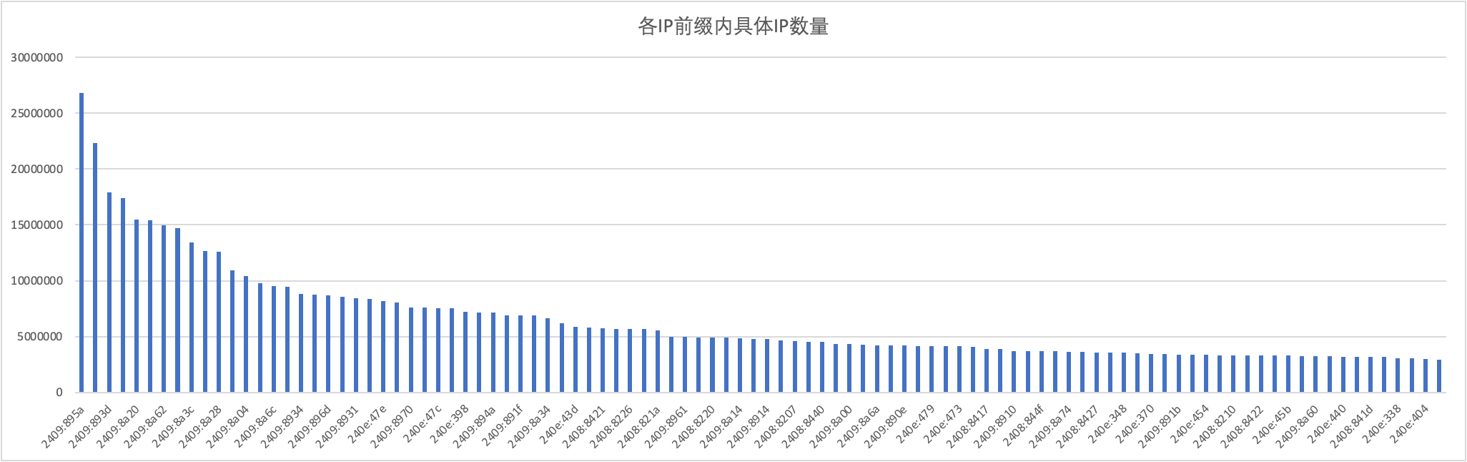
选题背景与意义：
定义和跟踪服务级别协议(SLA)
公有云面向全球客户提供服务，许多业务对网络性能有明确的保障要求。例如，将游戏业务部署到云上后，来自不同地区的玩家需要访问云端资源，对网络时延、抖动和丢包等指标极为敏感。由于不同业务的关注点各不相同，因此需要相对客观的网络性能结果，例如时延、丢包，以间接反映终端用户的实际体验与网络状况。
选题背景与意义
相关研究工作
持续探测
地址代表性
连续多天地址重复率较低，地址数量持续新增。因此，需要一个地址集合在给定时间窗口内持续可响应，并通过新增与淘汰机制保持集合有效。
业务地址不是均匀分布，而是集中分布在某些具体网段，需要结合真实流量分布有代表性的分层采样，而不是简单的地址空间发现。
研究内容
预期成果
/16前缀
进度安排
8亿/天
参考文献
/32前缀
01

Slide 5












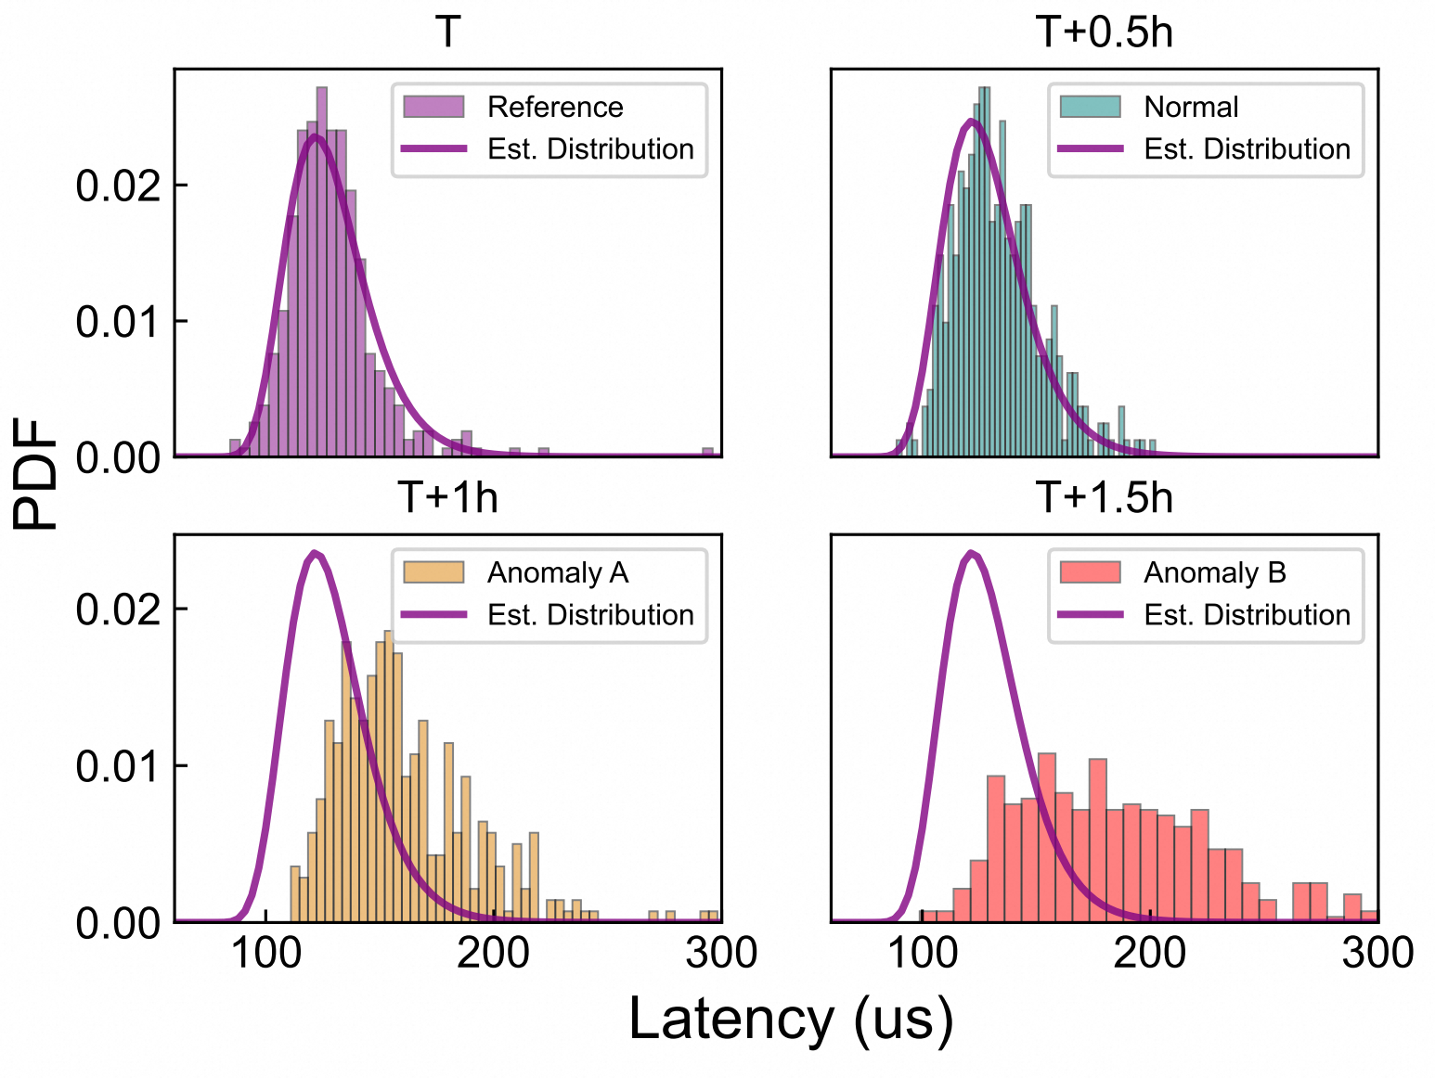
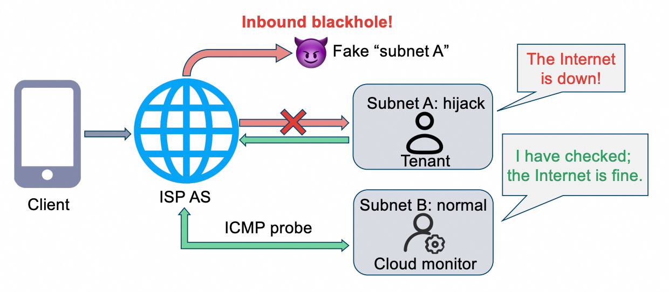
选题背景：系统架构设计
互联网持续性能探测与异常检测
1. 模式挖掘
5. Investigate
2001::001
2001::002
2001::111 2001::105
2001::012
2001::013
选题背景与意义
2001::0**
2001::1**
分析报告
相关研究工作
2. 目标前缀选择
5. Investigate
3. 模式迁移
5. Investigate
地址收集
LLM 辅助异常原因分析
研究内容
AddrStash
Top ASN
业务流量
未覆盖前缀
DNS解析
AddrTail
3. 活跃地址探索
增量学习历史信息
预期成果
2001::/32, 20251210
2001::/32, 202512xx
边界网关前缀匹配
2001::/32, 20251215
可达性探测
网络分析报告生成
开源数据下载
增量学习历史信息
目标地址生成
进度安排
4. 互联网性能测量
5. Investigate
地址选择和收敛
互联网持续探测
参考文献
业务流量测量
5. 异常检测和故障分析
5. Investigate
03
Top ASN：不同国家的Top3 固定网&Top3移动网
Notes:
整体流程图：日志搜集、存储、日志解析、异常检测、报告【重点】
logstash最主要的功能是从input获取数据，通过filter处理，再输出到指定的地方。
一般我们收集日志都是在后台运行，建议使用nohup、screen或者supervisor这样的方式启动。
log-agent

Slide 6


选题背景：相关工作
一、IPv6目标地址生成
选题背景与意义
从种子地址中学习地址模式，以便生成更多IPv6地址进行网络探测
相关研究工作
研究内容
二、实时网络质量探测
实时探测互联网所有实体(AS/Prefix)，从而评价公有云网络质量，以便衡量网络性能和及时发现潜在安全问题或系统故障
预期成果
进度安排
三、网络异常检测
参考文献
识别网络中的异常模式，对检测到的异常进行深入分析，以发现故障、路由调整和流量调度
04
Notes:
整体流程图：日志搜集、存储、日志解析、异常检测、报告【重点】
IPv6目标地址生成
实时网络质量探测
网络异常检测

Slide 7
相关研究工作：IPv6活跃地址获取
目的
高效地发现IPv6活跃地址，为网络探测、异常分析等下游应用提供基础。
选题背景与意义
相关研究工作：开放数据和被动收集
相关研究工作
类型 | 工作机制 | 文献
DNS 解析 | 从DNS解析的AAAA记录中获取活跃IPv6地址 | [Something from Nothing]、[In rDNS we trust]、 [Enumerating IPv6 Address]
众包平台 | 获取志愿者访问信息，从流量中提取活跃IPv6地址 | [MTURK]、[IPv6 hitlist]
公开数据下载 | 开源数据下载 | [IPv6 hitlist]
CDN日志获取 | 从启用IPv6的CDN请求日志中提取地址 | [Temporal and Spatial Classification of Active IPv6 Addresses]
IXP提取 | 从互联网交换节点IXP流量中提取地址 | [Scanning the IPv6 Internet]
NTP服务器获取 | 从NTP的用户请求记录中提取地址 | [IPv6 Hitlists at Scale]
HTTP请求获取 | 从HTTP请求中获取客户端地址 | [Towards a user-level]
研究内容
预期成果
进度安排
参考文献
05
Notes:
IPv6目标地址生成
目的：学习已有的IPv6地址特征，预测出可能活跃的目标地址进行可达性探测，提供上层服务
基于统计的方法
算法类型
工作机制
代表工作
DNS 解析
从DNS解析的AAAA记录中获取活跃IPv6地址
[Something from Nothing]-Fiebig T. PAM 2017.
[In rdns we trust]-Fiebig T. PAM 2018.
[Enumerating IPv6 Address]-Borgolte K. S&P 2018.
众包平台
众包平台获取自愿者访问信息，并从流量中提取活跃IPv6地址
[MTURK]-Foremski P, Plonka D. SIGCOMM 2015.
[IPv6 hitlist]-Gasser O, Scheitle Q. IMC 2018.
公开数据下载
共公开的数据网站获取
[IPv6 hitlist]-Gasser O, Scheitle Q. IMC 2018.
算法类型
工作机制
代表工作
CDN日志获取
启用了IPv6的内容分发网络服务器作为关键节点，并从这些服务器的请求日志中提取
[Temporal and Spatial Classification of Active IPv6 Addresses]lonka D, Berger A.IMC,2015
IXP提取
互联网交换节点IXP中提取网络流量。
[Scanning the IPv6 Internet:]-Gasser O. et al. TMA 2016.
NTP服务器获取
NTP服务器作为网络关键节点，从用户的请求记录日志中提取
[IPv6 Hitlists at Scale]-Erik Rye and Dave Levin. SIGCOMM ,2023
HTTP请求获取
从HTTP请求获取客户端的IPv6地址
[Towards a user-level]- Li F. et al.s

Slide 8
相关研究工作：IPv6目标地址生成
相关研究工作：基于种子的目标地址生成方法（Target Generation Algorithms）
选题背景与意义
基于统计学习方法
基于密度的方法通过分析种子地址的密度分布，优先在高密度区域生成目标地址。[On reconnaissance with IPv6]递归检测密集区域，而6Gen通过自下而上聚类提高命中率。DET通过引入最小熵分裂来优化搜索空间，实现了更高的命中率，而AddrMiner-S通过强化学习反馈进一步增强了这一过程。
基于结构的方法关注种子地址内部的统计关系。Entropy/IP模型使用熵度量来处理变异性，以揭示网络中的潜在结构模式。
基于层次结构的方法将种子地址划分为子网，并构造层次树来指导地址生成。6Tree采用自顶向下聚类构建树，6Hit采用强化学习优化生成策略。6Scan通过在树节点中编码区域标识符来加快探测速度。6Graph和6Forest处理异常值以提高准确性和稳定性，6Loda进一步优化了6Forest。
基于深度学习的方法
这些方法旨在对种子地址的分布进行建模，并使用学习的细粒度特征来生成目标地址。
6GAN利用熵聚类进行细粒度分类，将生成对抗网络（GAN）与强化学习相结合进行训练。6Sense使用LSTM[37]学习地址的/64前缀。6Vision采用图像编码来学习地址之间的关联特征。
相关研究工作
研究内容
预期成果
进度安排
参考文献
06
Notes:
基于深度学习的方法
基于密度的方法[13]、[15]、[20]、[34]、[35]通过分析种子地址的密度分布来创建目标地址。基于模式的[13]递归检测密集区域，而6Gen[15]通过自下而上聚类提高命中率。最近的进展，如DET[20]，通过引入最小熵分裂来优化搜索空间，实现了更高的命中率，而AddrMiner-S[23]，[24]通过强化学习反馈进一步增强了这一过程。
基于结构的方法[14]关注种子地址的内部关系。熵/IP[14]模型使用熵度量来处理变异性，以揭示网络中的潜在结构模式。
基于层次结构的方法[16]-[18]、[21]、[22]、[33]将种子地址划分为子网，并构造层次树来指导地址生成。6Tree[16]采用自顶向下聚类构建树，6Hit[17]采用强化学习优化生成策略。最近的工作6Scan[18]通过在树节点中编码区域标识符来加快探测速度。6Graph[21]和6Forest[22]处理异常值以提高准确性和稳定性，而最近的工作6Loda[33]进一步优化了6Forest。
机器学习方法：这些方法旨在对种子地址的分布进行建模，并使用它来生成目标地址。
6GAN[29]利用熵聚类进行细粒度分类，将生成对抗网络（GAN）[36]与强化学习相结合进行训练。6Sense[9]使用LSTM[37]学习地址的/64前缀。6Vision[26]采用图像编码来学习地址之间的关联特征。
统计方法支持大规模探测，而机器学习方法允许对地址配置模式进行细粒度探索。
AddrMiner-N利用图形社区聚类算法提取模式，然后使用基于WHOIS信息（如组织和国家）的种子前缀匹配每个无种子前缀，以识别高度相关的迁移模式。

Slide 9
相关研究工作：IPv6目标地址生成
相关研究工作：无种子前缀的目标地址生成方法（Target Generation Algorithms）
选题背景与意义
AddrMiner-N利用相关AS地址分配模式具有相似性，利用图形社区聚类算法提取模式，然后使用基于WHOIS信息（如组织和国家）的种子前缀匹配每个无种子前缀，以识别高度相关的迁移模式。
6Genos假设从种子前缀中学习的模式也适用于无种子前缀，自顶向下构建通用模式家谱图，选择熵值更低、出现频率更高的模式，根据家谱图进行预探测动态调整模式权重，以准确地模式迁移和高效探测。
相关研究工作
研究内容
预期成果
进度安排
参考文献
06
Notes:
基于深度学习的方法
基于密度的方法[13]、[15]、[20]、[34]、[35]通过分析种子地址的密度分布来创建目标地址。基于模式的[13]递归检测密集区域，而6Gen[15]通过自下而上聚类提高命中率。最近的进展，如DET[20]，通过引入最小熵分裂来优化搜索空间，实现了更高的命中率，而AddrMiner-S[23]，[24]通过强化学习反馈进一步增强了这一过程。
基于结构的方法[14]关注种子地址的内部关系。熵/IP[14]模型使用熵度量来处理变异性，以揭示网络中的潜在结构模式。
基于层次结构的方法[16]-[18]、[21]、[22]、[33]将种子地址划分为子网，并构造层次树来指导地址生成。6Tree[16]采用自顶向下聚类构建树，6Hit[17]采用强化学习优化生成策略。最近的工作6Scan[18]通过在树节点中编码区域标识符来加快探测速度。6Graph[21]和6Forest[22]处理异常值以提高准确性和稳定性，而最近的工作6Loda[33]进一步优化了6Forest。
机器学习方法：这些方法旨在对种子地址的分布进行建模，并使用它来生成目标地址。
6GAN[29]利用熵聚类进行细粒度分类，将生成对抗网络（GAN）[36]与强化学习相结合进行训练。6Sense[9]使用LSTM[37]学习地址的/64前缀。6Vision[26]采用图像编码来学习地址之间的关联特征。
统计方法支持大规模探测，而机器学习方法允许对地址配置模式进行细粒度探索。
AddrMiner-N利用图形社区聚类算法提取模式，然后使用基于WHOIS信息（如组织和国家）的种子前缀匹配每个无种子前缀，以识别高度相关的迁移模式。

Slide 10
相关研究工作：网络性能探测与异常检测
目的
实时网络探测的目的是通过发送与业务流量相类似的探测流量，以反映网络真实状况；根据探测的时延和丢包检测网络是否出现异常和故障
选题背景与意义
相关研究工作
相关研究工作
网络性能探测
Pingmesh 通过发送 TCP 握手包对网络性能与 SLA 进行监控和分析。
但是其应用场景在数据中心内部，探测目标与网络拓扑相对固定明确；相比之下，面向互联网的性能监控的目标与路径更动态、拓扑更复杂。
研究内容
预期成果
互联网探测与异常检测
BlameIt首先应用被动诊断来确定故障位置，例如PoP、转发AS、对端AS，而后基于Traceroute定位具体AS。
AAsclepius通过控制上云、下云的主动探测路径，分别测量延迟和丢包，判断互联网故障方向。
Skyline通过在公有云和CDN部署双向探测节点，更加贴合用户访问云服务的流量路径，扩大故障感知范围。
但是以上工作针对IPv4场景，IPv6探测地址不能通过被动测量获取长期稳定地址，探测包未响应也不一定源自网络异常。
进度安排
参考文献
07
Notes:
实时网络质量探测，弄个表。
异常检测的检测方法写到研究内容三
RTT SLA讲解；云厂商外；v4 vs v6
和v6没关系，研究工作的难点和创新的地方。
分层采样，有代表性的采样，使它具有一定代表性；主要不是做地址空间发现，而是长期持续测量和异常检测。有什么问题，之前v4，现在v6没有故障也ping不通。重点普通做调研，指出缺点和办法。
Blamelt ［26］ 首先应用被动诊断来确定故障是否位
于ISP 中间段，然后采用基于路由追踪的主动诊断来
精确定位具体的故障 AS。AAsclepius ［49］是一个
用于检测、诊断和绕过互联网边缘中间段故障的自动
化系统。
被动探测；NTP监听、Traceroute不对称路径分析、毫秒级监控、利用PeeringDB对地址类型进行划分

Slide 11
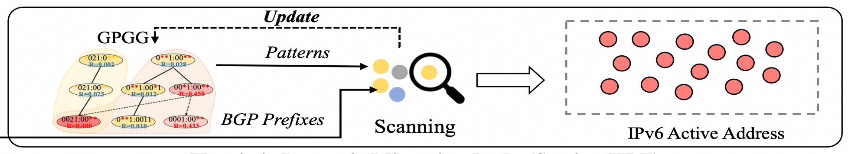
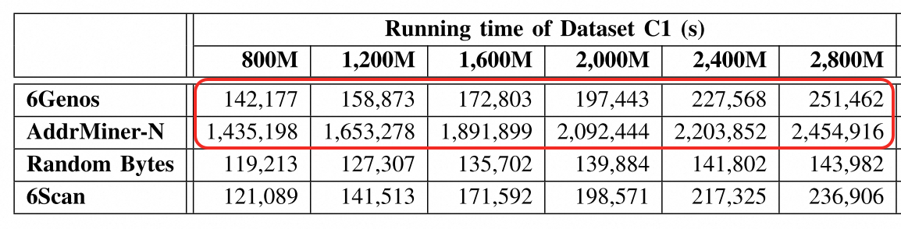
研究内容一：IPv6探测目标生成(GTA)
面临的挑战
种子地址、目标地址有偏：种子地址常集中在部分AS/Prefix，生成的候选地址同样存在偏好，而公告的前缀逐年增加，难以满足覆盖全球互联网的探测需要。
动态生成算法运行时间长： 为提高响应率和覆盖率，动态生成算法先进行预扫描，再根据结果调整前缀/模式权重。然而这种“扫描-更新-再生成”的有状态方法显著拉长单次运行时间，难以满足实时性的探测需要。
选题背景与意义
相关研究工作
研究内容
结论和未来方向
预期成果
进度安排
参考文献
10
Notes:
现有hitlist集中在某些AS、Prefix
无种子场景，覆盖率低（从zhangwenjian师兄论文拿图）
动态算法时间长（从zhangwenjian师兄论文拿图）

Slide 12
研究内容一： IPv6探测目标生成(GTA)
拟解决思路
选题背景与意义
1. 利用BGP前缀地址配置模版的相似性进行迁移：
IPv6地址的接口标识符(Interface Identifier)具有通用的分配方式，不同BGP前缀的地址分配模版具有相似性，从种子地址挖掘的模版可以迁移到其他前缀
2.解耦预扫描与正式扫描以提升效率：
地址候选的生成与权重更新不再在同一轮探测中完成。系统先持续生成候选地址并执行探测，探索结果持久化；每天基于前一日的扫描数据进行离线增量学习，更新目标前缀与模式权重，并在次日用于地址生成。
相关研究工作
研究内容
预期成果
进度安排
参考文献
11
Notes:
太细节
动态模式迁移，从有种子模式迁移到无种子模式
将有状态长周期运行算法，修改为无状态多次运行算法。 地址探索（exploration）：低频运行，用于发现有效目标并收集命中统计；探索结果（前缀命中率、模式计数等）持久化到存储中。
高频探测（high-rate probing）：仅加载最新的轻量级权重快照，进行快速地址生成与发送探测，不在内存中维护完整学习状态。
在此基础上，我们在离线侧对持久化数据进行增量学习（incremental learning），周期性更新目标前缀集合及模式权重，并以“权重快照”的形式下发给在线探测阶段。该设计将“学习/更新”从在线关键路径移除，把一次运行的生成成本降低为近似常数级的查表/采样开销，同时通过持续的离线更新保持对地址空间变化的适应性。

Slide 13
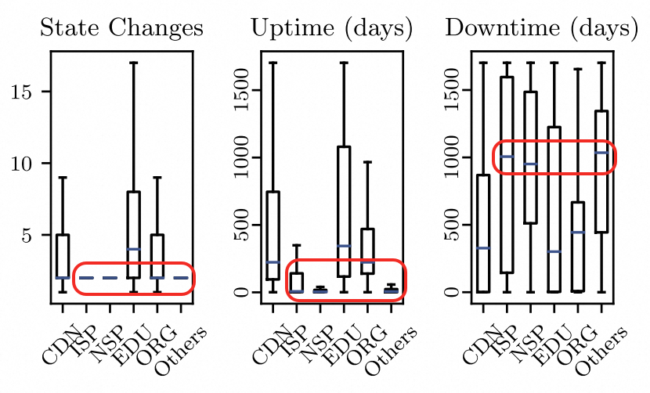
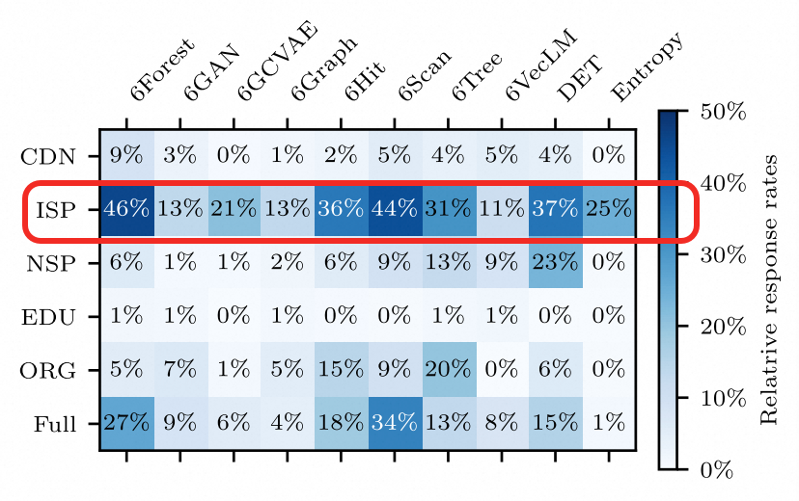
研究内容二：网络探测
面临的挑战
选题背景与意义
地址存活时间短：有研究发现，现有方法生成的地址中超过 40% 来自 ISP 网络，其可达性存活周期的中位数不足 7 天，大量仅单次可达地址不足以支持持续的网络质量探测。
相关研究工作
研究内容
预期成果
进度安排
参考文献
12
Notes:
字少一点
地址存活时间短，不足以支持实时的持续的网络质量探测->每个实体保持一定量地址，并动态补充
当前地址生成算法
2. 缺乏可代表性考量，长周期生成的地址->对类型进行划分，如何使得地址的探测结果能够迁移到用户的探测结果 地址集通常被当作一次性样本使用，很少考虑目标的生命周期管理和长期可观测性。直接将这些地址用于持续探测，IPv6 地址的短寿命和 高变化率使得探测结果夹杂大量“地址失活”噪声

Slide 14
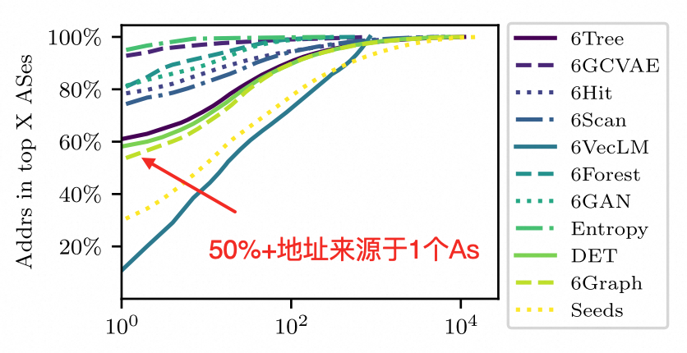
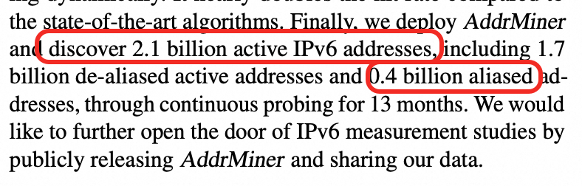
研究内容二：网络探测
面临的挑战
选题背景与意义
代表性缺失：既有研究的目标增大地址空间的发现“数量”，但hitlist通常集中在某些AS/Prefix，包含大量别名前缀，这些特定的活跃地址不能代表IPv6互联网，无法反映真实的网络状况；同时，也没有考虑地址之间的可比较性。
相关研究工作
研究内容
预期成果
进度安排
参考文献
12
Notes:
字少一点
地址存活时间短，不足以支持实时的持续的网络质量探测->每个实体保持一定量地址，并动态补充
当前地址生成算法
2. 缺乏可代表性考量，长周期生成的地址->对类型进行划分，如何使得地址的探测结果能够迁移到用户的探测结果 地址集通常被当作一次性样本使用，很少考虑目标的生命周期管理和长期可观测性。直接将这些地址用于持续探测，IPv6 地址的短寿命和 高变化率使得探测结果夹杂大量“地址失活”噪声

Slide 15
研究内容二：网络质量探测
拟解决思路
选题背景与意义
根据实体(AS/Prefix)进行地址探索，保证实体内地址数
每个实体保持一定数量地址，在单一地址生命周期结束的情况下，仍然有足够地址反映实体网络质量
以实体纬度整合探测结果衡量网络质量，减小单一地址生存周期噪声
利用地址属性进行代表性评价：
优先保证Top ASN和NetFlow重点网段覆盖，使探测集合更加贴近真实用户与真实流量分布，从而让探测结果能够代表大多数用户的实际网络体验。
通过对地址进行类别识别（例如服务器、客户端），根据不同类别地址在稳定性等方面差异，调整指标计算权重，得到更加合理的网络指标。
相关研究工作
研究内容
预期成果
进度安排
参考文献
16
Notes:
明确一下现在的方法解决的问题
地址存活时间短，不足以支持实时的持续的网络质量探测->每个实体保持一定量地址，并动态补充
当前地址生成算法
2. 缺乏可代表性考量，长周期生成的地址->对类型进行划分，如何使得地址的探测结果能够迁移到用户的探测结果 覆盖优先的样本生成策略 我优先保证 Top ASN 覆盖与 NetFlow 重点网段覆盖：在地址生成阶段将探测预算向用户规模更大、业务流量更集中的网络倾斜，使探测集合更贴近真实用户与真实流量分布，从而让测量结果能够代表大多数用户的实际网络体验。
基于 PeerDB 的地址类型打标与加权指标计算 我引入 PeerDB 对探测到的 IPv6 地址进行类别打标（例如不同网络/接入类型或地址属性差异），并依据不同类别地址在可达性、稳定性、分配策略等方面的差异，动态调整指标计算权重，避免单一地址类型“主导”结果，得到更稳健、更合理的网络指标。

Slide 16
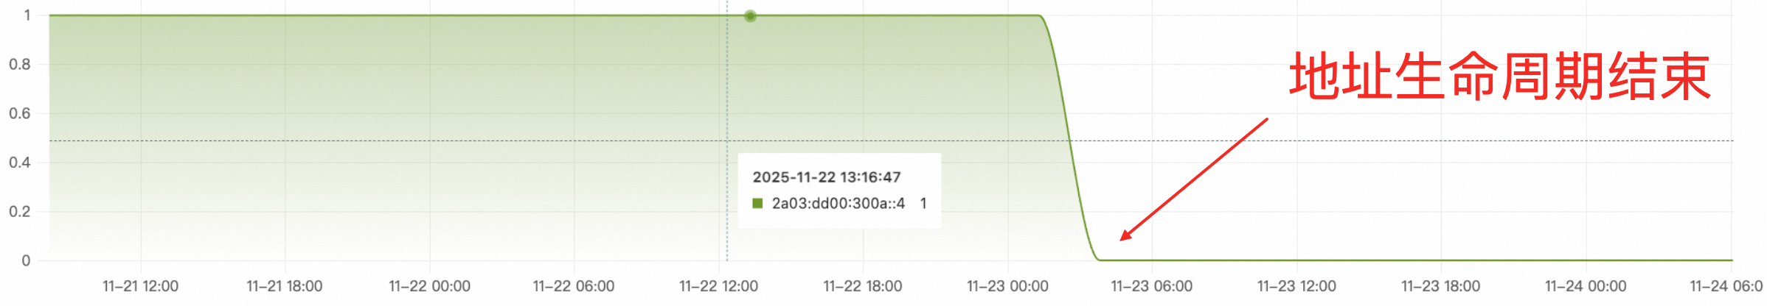
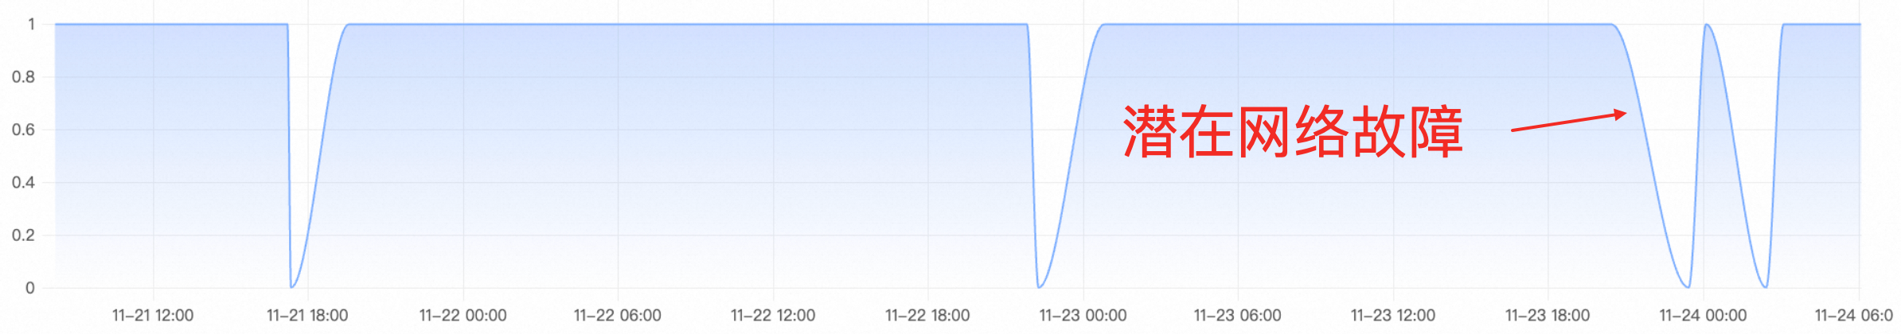
研究内容三：网络异常检测
面临的挑战
选题背景与意义
延迟基准问题：高丢包率容易被归类为网络问题，但突发对高延迟可能由于瞬时的网络拥塞，有必要过滤掉这些峰值来评估网络质量是否发生变化。
相关研究工作
生命周期对探测结果的干扰：探测包没有得到回应可能源于网络设备故障，也可能地址生命周期到达，导致探测结果缺乏确定性结论，难以支持故障规避、路由调度等下游任务。
研究内容
预期成果
进度安排
参考文献
12
Notes:
画一个框架图：前两点研究+第三点做工程实现
延迟基准问题->
生命周期对网络结果的影响->同prefix、同prefix不同asn 能回答 这是哪一类实体在出问题？是网络还是主机？是本地还是远端？

Slide 17
研究内容三：网络异常检测
拟解决思路
利用序列分析技术进行短期和长期时间窗口延迟异常检测
短期检测：采用局部异常因子等对时间窗口(5min)内延迟分布进行异常检测
长期检测：采用统计检验等来检测延迟异常对30min聚合结果，根据是否偏离对数正态分布判定异常
利用多方法集成推断网络故障：
采用贝叶斯等方法建模实体(AS/Prefix)、生命周期变化和网络故障等因果依赖关系，推断网络故障概率
通过对地址角色进行分析，例如核心交换机、服务器、客户端等，借助MTR判断故障影响范围
利用别名主机响应所有地址但转发路径可能不同，辅助定位异常源自网络还是主机
选题背景与意义
相关研究工作
研究内容
预期成果
进度安排
参考文献
16
Notes:
画一个框架图：前两点研究+第三点做工程实现
延迟基准问题->
生命周期对网络结果的影响->同prefix、同prefix不同asn
信息增量

Slide 18
预期成果
发表1篇相关论文
选题背景与意义
目前正在做研究内容二 实时网络质量探测的实验验证工作
计划完成研究内容二 实时网络质量的研究工作，并将研究成果投稿到会议
相关研究工作
研究内容
实现互联网IPv6实时质量探测系统，并申请相关专利
结论和未来方向
预期成果
实现集成目标地址生成、实时互联网探测、网络异常分析的系统，并申请相关专利
进度安排
参考文献
18
Notes:
实时网络质量探测

Slide 19
进度安排
选题背景与意义
2025年12月 完成文献调研工作
相关研究工作
2026年04月 完成研究内容二 实时网络质量探测 的实验和投稿工作
研究内容
2026年05月 工作内容三 互联网探测与异常检测系统上线，撰写专利
预期成果
2026年12月 将研究成果应用到项目并结题
进度安排
2027年04月 完成硕士论文撰写完成、送审、预答辩
参考文献
2027年05月 硕士论文答辩
19

Slide 20

[1] Beverly R, Durairajan R, Plonka D, et al. In the IP of the beholder: Strategies for active IPv6 topology discovery//Proceedings of the Internet Measurement Conference 2018. Boston, USA.2018: 308-321
[2] Vermeulen K, Rohrer J P, Beverly R, et al. Diamond-Miner: Comprehensive Discovery of the Internet's Topology Diamonds// Proceedings of the 17th USENIX Symposium on Networked Systems Design and Implementation (NSDI 20). Santa Clara, USA.2020: 479-493
[3] Durumeric Z, Wustrow E, Halderman J A. ZMap: fast internet-wide scanning and its security applications// Proceedings of the 22nd USENIX Security Symposium (USENIX Security 13). Washington, USA.2013: 605-620
[4] Izhikevich L, Teixeira R, Durumeric Z. LZR: Identifying unexpected internet services// Proceedings of the 30th USENIX Security Symposium (USENIX Security 21). Virtual, Online. 2021: 3111-3128
[5]K. Borgolte, S. Hao, T. Fiebig, G. Vigna, Enumerating active IPv6 hosts for largescale security scans via DNSSEC-signed reverse zones, in: Proc. SP 2018, IEEE,USA, 2018, pp. 770–784
[6]Y. Tao, G. Hu, B. Hou, Z. Cai, J. Xia, C.C. Fong, An alias resolution method based on delay sequence analysis, CMC-Comput. Mater. Continua 63 (3) (2020) 1433–1443.
[7]John Heidemann, Yuri Pradkin, Ramesh Govindan, Christos Papadopoulos, Genevieve Bartlett, and Joseph Bannister. Census and survey of the visible internet. //Proceedings of the 8th ACM SIGCOMM conference on Internet measurement, pages 169–182, 2008.
[8]Kensuke Fukuda and John Heidemann. Who knocks at the ipv6 door? detecting ipv6 scanning. // Proceedings of the Internet Measurement Conference 2018, pages 231–237, 2018.
[9]J. Matherly. (2022). Shodan: The Search Engine for Internet-Connected Devices. [Online]. Available: https://www.shodan.io
[10]Z. Durumeric, D. Adrian, A. Mirian, M. Bailey, and J. A. Halderman,“A search engine backed by internet-wide scanning,” in Proc. 22nd ACM SIGSAC Conf. Comput. Commun. Secur., Oct. 2015, pp. 542–553.
[11]Z. Durumeric, D. Adrian, A. Mirian, M. Bailey, and J. A. Halderman,“A search engine backed by internet-wide scanning,” in Proc. 22nd ACM SIGSAC Conf. Comput. Commun. Secur., Oct. 2015, pp. 542–553
[12]J. Czyz, M. Luckie, M. Allman, and M. Bailey, “Don’t forget to lock the back door! A characterization of IPv6 network security policy,” in Proc. Netw. Distrib. Syst. Secur. Symp., 2016, pp. 1–15.
[13]H. Dawood, “IPv6 security vulnerabilities,” Int. J. Inf. Secur. Sci., vol. 1,no. 4, pp. 100–105, 2012.
[14]R. Beverly, “Yarrp’ing the internet: Randomized high-speed active topology discovery,” in Proc. IMC, Nov. 2016, pp. 413–420.
[15]R. Beverly, R. Durairajan, D. Plonka, and J. P. Rohrer, “In the IP of the beholder: Strategies for active IPv6 topology discovery,” in Proc. IMC,Oct. 2018, pp. 308–321.
[16]R. Padmanabhan, J. P. Rula, P. Richter, S. D. Strowes, and A. Dainotti,“DynamIPs: Analyzing address assignment practices in IPv4 and IPv6,” in Proc. CoNEXT, Nov. 2020, pp. 55–70.
[17]E. Rye, R. Beverly, and K. C. Claffy, “Follow the scent: Defeating IPv6 prefix rotation privacy,” in Proc. IMC, Nov. 2021, pp. 739–752. [18]M. Gharaibeh, A. Shah, B. Huffaker, H. Zhang, R. Ensafi, and C. Papadopoulos, “A look at router geolocation in public and commercial databases,” in Proc. IMC, Nov. 2017, pp. 463–469
参考文献
REFERENCES
20

Slide 21
[19]A.S.A.M.S. Ahmed, R. Hassan, N.E. Othman, Ipv6 neighbor discovery protocol specifications, threats and countermeasures: a survey, IEEE Access 5 (2017) 18187–18210.
[20]Soo-Jin Moon, Yucheng Yin, Rahul Anand Sharma, Yifei Yuan, Jonathan M Spring, and Vyas Sekar. Accurately measuring global risk of amplification attacks using ampmap. //Proceedings of the 30th USENIX Security Symposium (USENIX Security 21), 2021.
[21]Z. Durumeric et al., “The matter of heart-bleed,” in Proc. IMC, 2014, pp. 475–488.
[22]Graham R. MASSCAN.https://github.com/robertdavidgraham/masscan. 2023,12,20.
[23]Google. IPv6 Adoption Statistics, https://www.google.com/intl/en/ipv6/statistics.html#tab=ipv6-adoption,2023,12,20.
[24]Thomson S, Narten T, Jinmei T. IPv6 Stateless Address Autoconfiguration[J/OL]. RFC, 2007,4862: 1-30. https://doi.org/10.17487/RFC4862.
[25]Mrugalski T, Siodelski M, Volz B, et al. Dynamic Host Configuration Protocol for IPv6(DHCPv6)[J/OL]. RFC, 2018, 8415: 1-154. https://doi.org/10.17487/RFC8415.
[26]Droms R E, Bound J, Volz B, et al. Dynamic host configuration protocol for ipv6 (dhcpv6)[J/OL]. RFC, 2003, 3315: 1-101. https://doi.org/10.17487/RFC3315.
[27]Gont F, Chown T. Network Reconnaissance in IPv6 Networks[J/OL]. RFC, 2016, 7707: 1-38.https://doi.org/10.17487/RFC7707.
[28]Bao C, Huitema C, Bagnulo M, et al. IPv6 Addressing of IPv4/IPv6 Translators[J/OL]. RFC,2010, 6052: 1-18. https://doi.org/10.17487/RFC6052.
[29]Huitema C. Teredo: Tunneling IPv6 over UDP through Network Address Translations (NATs)[J/OL]. RFC, 2006, 4380: 1-53. https://doi.org/10.17487/RFC4380.
[30]Hinden R M, Deering S E. IP Version 6 Addressing Architecture[J/OL]. RFC, 2006, 4291:1-25. https://doi.org/10.17487/RFC4291.
[31]Kawamura S, Kawashima M. A Recommendation for IPv6 Address Text Representation[J/OL].RFC, 2010, 5952: 1-14. https://doi.org/10.17487/RFC5952.
[32]Cui T, Gou G, Xiong G, et al. 6GAN: IPv6 multi-pattern target generation via generative adversarial nets with reinforcement learning[C]//IEEE INFOCOM 2021-IEEE Conference on Computer Communications. IEEE, 2021: 1-10.
[33] Ullrich J, Kieseberg P, Krombholz K, et al. On reconnaissance with IPv6: a pattern-based scanning approach[C]//2015 10th International Conference on Availability, Reliability and Security. IEEE, 2015: 186-192.
[34]Foremski P, Plonka D, Berger A. Entropy/ip: Uncovering structure in ipv6 addresses[C]//Proceedings of the 2016 Internet Measurement Conference. 2016: 167-181.
[35]Murdock A, Li F, Bramsen P, et al. Target generation for internet-wide IPv6 scanning[C]//Proceedings of the 2017 Internet Measurement Conference. 2017: 242-253.
[36]Liu Z, Xiong Y, Liu X, et al. 6Tree: Efficient dynamic discovery of active addresses in the IPv6 address space[J]. Computer Networks, 2019, 155: 31-46.
[37]Cui T, Gou G, Xiong G. 6gcvae: Gated convolutional variational autoencoder for ipv6 target generation[C]//Advances in Knowledge Discovery and Data Mining: 24th Pacific-Asia Conference, PAKDD 2020, Singapore, May 11–14, 2020, Proceedings, Part I 24. Springer International Publishing, 2020: 609-622.
[38]Cui T, Xiong G, Gou G, et al. 6veclm: Language modeling in vector space for ipv6 target generation[C]//Machine Learning and Knowledge Discovery in Databases: Applied Data Science Track: European Conference, ECML PKDD 2020, Ghent, Belgium, September 14–18, 2020, Proceedings, Part IV. Springer International Publishing, 2021: 192-207.
参考文献
REFERENCES
21

Slide 22
感谢您的聆听！请各位老师批评指正！
答辩人：郑盛东 | 指导老师：张千里 | 答辩日期：2025年12月23日

Slide 23


IPv6互联网性能测量与异常检测研究
硕士论文开题报告
答辩人：郑盛东
指导老师：张千里
答辩日期：2025.12.23
Notes:
IPv6互联网实时质量探测与异常检测研究
IPv6互联网性能测量与异常检测研究

